Slide 1

21 Март
Светски ден на лицата со Даунов синдром
Изработила: Илина Радеска

Slide 2
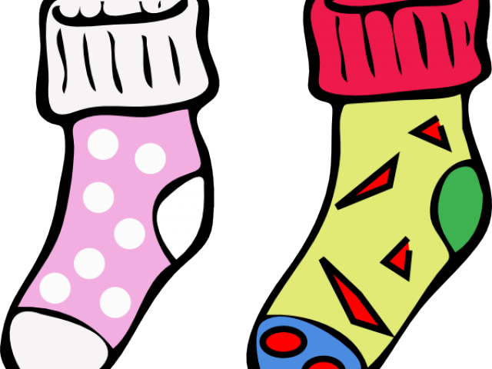
21 Март- Светски ден на лицата со Даунов синдром
Овој ден го одбележуваме за да ја разбудиме свеста и разбирањето, за да се подобри положбата на луѓето со Даунов синдром, а со самото тоа и квалитетот на нивниот живот. Сакаме да им дадеме поддршка во ннивната интеграција во поширокото друштво, да им обезбедиме место во градинките, училиштата и да имаат работни места.
.

Slide 3

21 Март- Светски ден на Даунов синдром
Она што можиме да го направиме денеска за да им пружжиме подршка и љубов на лицата со Даунов синдром е да облечеме долги шарени чорапи-чорапите се земени како симбол бидејќи се со сличен облик како хромозомите.

Slide 4
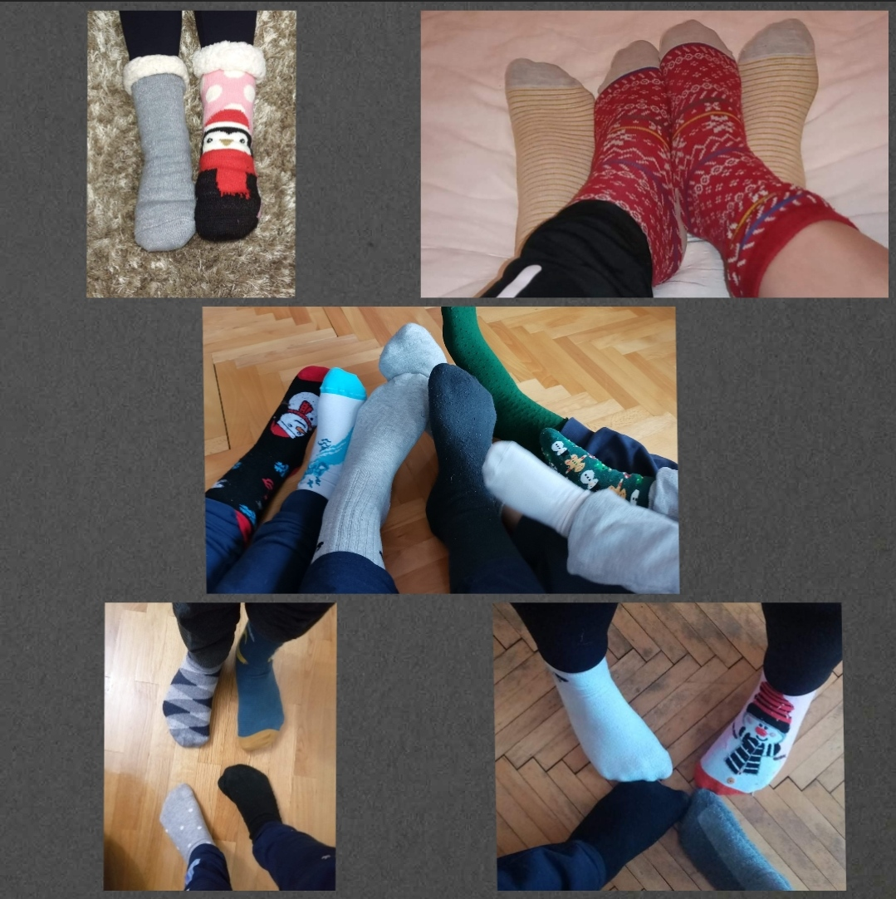
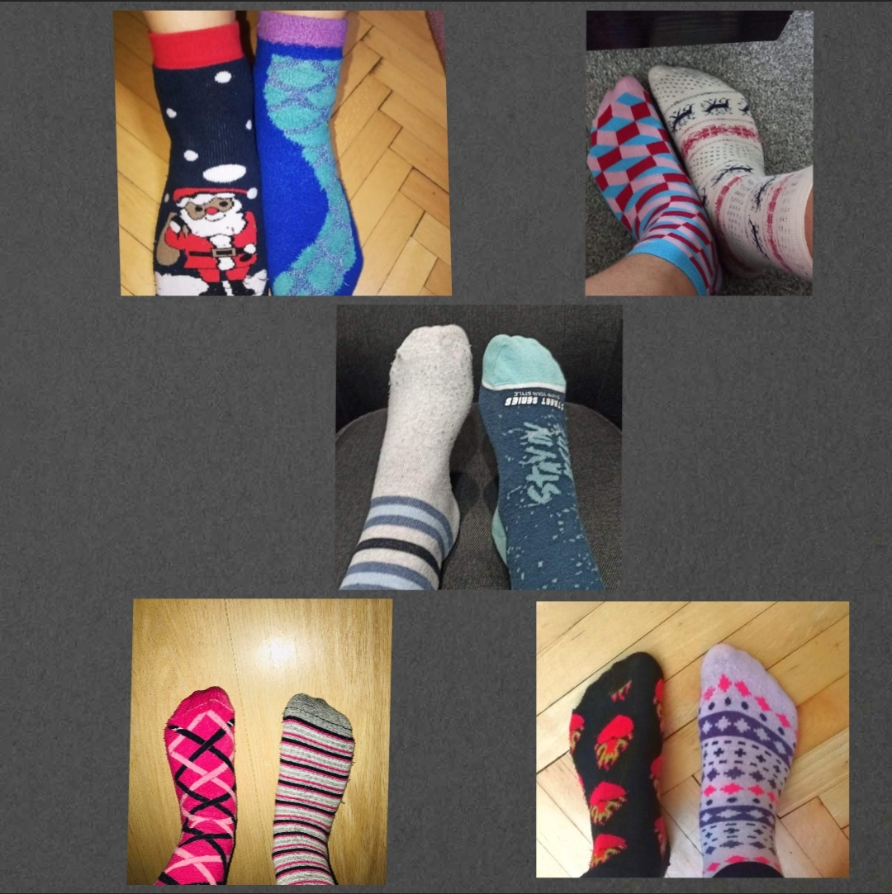
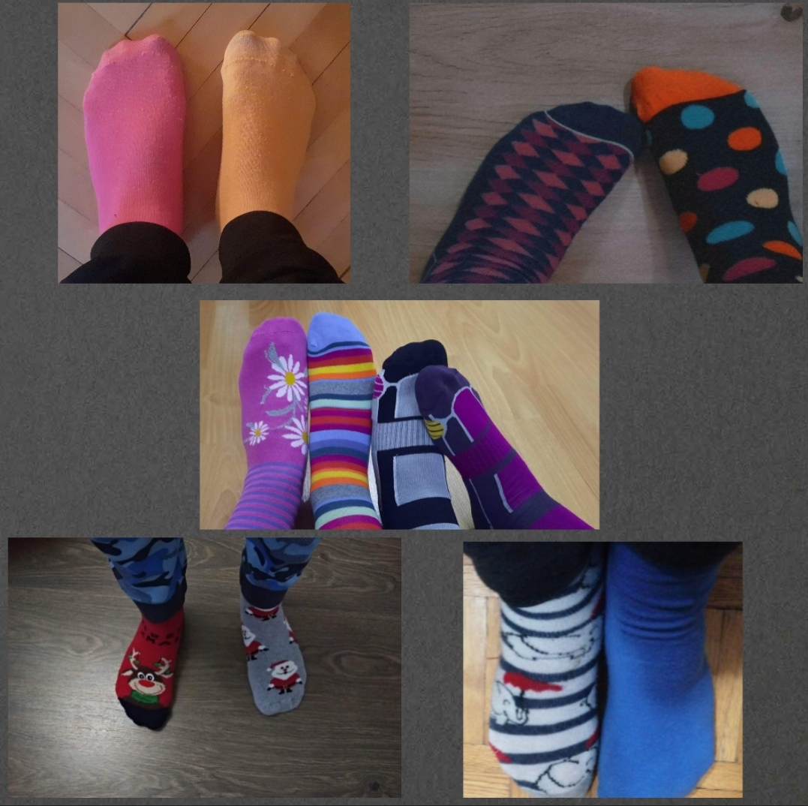
Колаж со слики

Slide 5
Заедно да го правиме светот подобро и поубаво место за живеење... не само на 21 Март туку и секој ден!

